Slide 1
Generalidades de epidemiología e investigación clínica
Dr. Juan Sebastian Castillo Londoño

Slide 2
Objetivos
Al finalizar el módulo el participante estará en capacidad de:
Entender el alcance de la epidemiología como herramienta para la investigación clínica.
Definir las principales fuentes de error en los estudios de investigación clínica.
Entender la relación causa-efecto como paradigma de la investigación clínica y su relación con la validez de la investigación.
Definir los conceptos de precisión y exactitud en la medición de variables.
Conocer los conceptos básicos para la selección de los participantes en un estudio de investigación clínica.
Conocer los elementos básicos de una propuesta de investigación clínica.

Slide 3
Epidemiología e investigación clínica

Slide 4
Epidemiología
La palabra epidemiología tiene su origen en la palabra epidemia usada por Hipócrates. Esta palabra aparece en inglés en el diccionario Oxford desde 1603, en el diccionario Johnson en 1775 y en español en la publicación epidemiología española desde 1802.
En los últimos 50 años la definición ha venido ampliándose de solo la comprensión de enfermedades comunicables a todos los fenómenos relacionados con el estado de salud de la población.
En su definición se observa la orientación clave de la epidemiología a dos verbos que la definen en sus herramientas y objetivos:
Analizar e Intervenir
Según el diccionario Last corresponde al:
Estudio de la distribución y determinantes de los estados de salud o eventos relacionados con la misma en una población específica y la aplicación de estos estudios para el control de estos eventos de salud.
Last Dictionary. Fuente Oxford reference. A dictionary of epidemiology, 5th Ed.

Slide 5
Epidemiología clínica
Una definición moderna puede ser “la aplicación de los principios y métodos epidemiológicos a problemas que se encuentran en la medicina clínica”.
La Real Academia Española de la Lengua define la clínica como “lo relativo al ejercicio práctico de la Medicina”, relacionado con “la observación directa del paciente y con su tratamiento”. Incluye entre sus acepciones el “conjunto de las manifestaciones de una enfermedad”.
Algunos consideran que la epidemiología clínica difiere de la epidemiología (general) en su ámbito de aplicación, en pacientes con enfermedad o a riesgo inminente de ella, y en el uso de las herramientas de la epidemiología para tomar decisiones en estos pacientes.
Ámbito clínico / Niveles de prevención
Según el diccionario Last corresponde a:
Los estudios epidemiológicos conducidos en un escenario clínico, usualmente por personal clínico, con pacientes como sujetos de estudio.
Last Dictionary. Fuente Oxford reference. A dictionary of epidemiology, 5th Ed.
Real Academia Española de la Lengua. https://dle.rae.es/

Slide 6
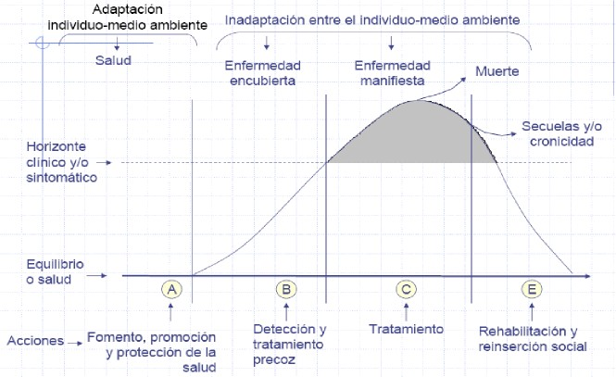
Ámbito clínico y Niveles de prevención
Tomado de: Navarro JPG.

Slide 7
Investigación
El conocimiento generalizable consiste en teorías, principios, relaciones o la acumulación de información en las cuales estas se basan, las cuales pueden corroborarse mediante métodos científicos aceptables como la observación, inferencia o la experimentación:
Observar
Inferir
Experimentar
Estas actividades de investigación se pueden realizar en el ámbito clínico (Investigación clínica).
Según el diccionario Last corresponde a:
Tipo de actividades diseñadas para desarrollar o contribuir al conocimiento generalizable.
Last Dictionary. Fuente Oxford reference. A dictionary of epidemiology, 5th Ed.

Slide 8
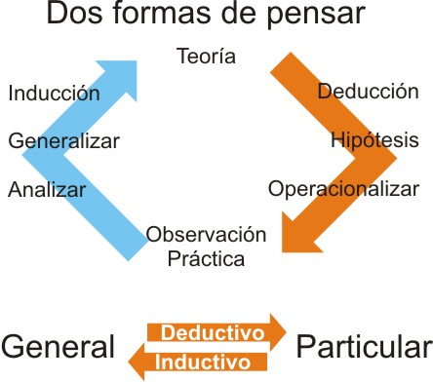
Fuente: http://wmvr.org/deductivo-e-inductivo/

Slide 9
¿De que se trata la investigación en salud?
Propósito de la investigación: entender los fenómenos que ocurren en el campo de la salud, con la intención de incidir en ellos.
Propósito de la investigación cuantitativa: Establecer causas.
Observar/Analizar: ¿Cuál es la causa de la tuberculosis, del cáncer, de la falta de adherencia al tratamiento?
Intervenir: ¿Es la vacuna la causa de la disminución de la enfermedad?, ¿Es el antibiótico la causa del mejoramiento del paciente?, ¿Reduce la tamización el riesgo asociado al cáncer?
Notes:
Mas adelante discutiremos las dificultades de establecer una causa, pero por el momento centremonos en que la manera en que hemos acordado en establecerla es a traves del uso del metodo cientifico.

Slide 10
Diseños más usados en epidemiología
Estudios observacionales
Reportes y series de casos
Transversales
Casos y controles
Cohortes
Estudios experimentales
Aleatorios
No aleatorios

Slide 11
¿Tipos de preguntas en epidemiología clínica?
Hallazgos clínicos
Etiología
Manifestaciones clínicas de la enfermedad
Diagnóstico diferencial
Exploraciones diagnósticas
Pronóstico
Tratamiento
Prevención
Experiencia y significado
Mejoría de la práctica
Racionalidad económica

Slide 12
Preguntas más frecuentes en epidemiología clínica
Tratamiento
Prevención/daño
Diagnóstico
Pronóstico
Rehabilitación
Racionalidad económica de las intervenciones

Slide 13
Fuentes de error en epidemiología

Slide 14
Fuentes de error en epidemiología
La pregunta de investigación
La selección de la población (Sesgo)
La información recolectada (Sesgo)
El papel del azar (Imprecisión)
El análisis y uso de los datos (Sesgo)
Causa
Efecto

Slide 15
Fuentes de error en la investigación cualitativa
Error sistemático:
Sinónimo → Sesgo
Antónimo → Validez
Error aleatorio:
Sinónimo → Imprecisión
Antónimo → Precisión
Validez + Precisión = EXACTITUD

Slide 16
La pregunta apropiada

Slide 17
¿Cómo escoger la pregunta de investigación?
F Factible
I Interesante
N Novedoso
E Ético
R Relevante

Slide 18
Hipótesis
Hipótesis Nula (H0)
Hipótesis Alterna (H1)
Intento rechazar la hipótesis nula y quedarme con la alterna!!!

Slide 19
Causalidad y validez

Slide 20
¿Qué es una causa?
Una persona, cosa o evento que produce un efecto¹.
Aquello que se considera como fundamento u origen de algo².
En epidemiología es un evento, condición o característica previa necesaria para que la enfermedad ocurriese en el momento que ocurrió, dado que otras condiciones no han cambiado.
(1) The Oxford Dictionary of Sports Science & Medicine (3 ed.). Oxford University Press.
(2) Real Academia Española de la Lengua. https://dle.rae.es/

Slide 21
Relación causa-efecto (causal)
Una relación entre una variable y otra u otras de tal manera que un cambio en una variable produce un cambio en la otra variable.
The Oxford Dictionary of Sports Science & Medicine (3 ed.). Oxford University Press.

Slide 22
¿Causal o casual? (Criterios de Bradford Hill)
Relación temporal
Fuerza de la asociación
Especificidad de la asociación
Coherencia con otro conocimiento (analogía)
Plausibilidad biológica
Repetición o reproducción de las observaciones
Relación dosis – respuesta
Suspensión de la exposición (Reversibilidad)
Consideración de explicaciones alternativas
Bradford-Hill A. The environment and disease: Association or causation?. Proc R Soc Med. 1965;58(5):295–300.

Slide 23
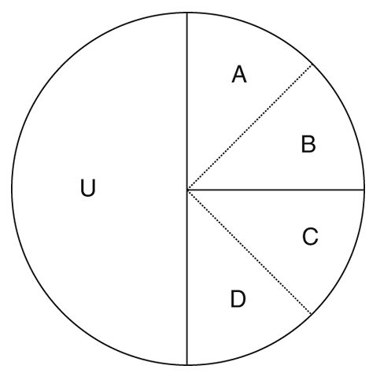
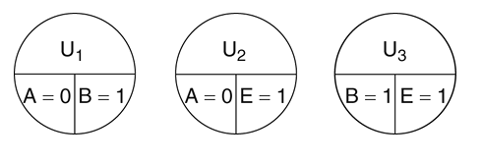
Rothman KJ. Epidemiology: An introduction.

Slide 24
Fuentes de efecto observado en una intervención
Intervención
Placebo
Observación
Historia Natural de la enfermedad

Slide 25
Diseños que pueden ser utilizados en causalidad
ECC
Cohorte
C y C
Prevalencia
Series de casos
For taleza

Slide 26
¿Qué diseño es el mejor?
El que responde mejor a la pregunta de interés

Slide 27
Fuentes de error: Inferencia y sesgos

Slide 28
Inferencia
Una suposición o juicio derivado por deducción o inducción de ciertos datos.
The Oxford Dictionary of Sports Science & Medicine (3 ed.). Oxford University Press.

Slide 29
Inferencia
La inferencia implica hacer generalizaciones acerca de una población con base en una muestra.
Existe la posibilidad de que esa inferencia no sea válida o sea imprecisa debido a:
Sesgo (error sistemático)
Azar o la variabilidad de la muestra (error aleatorio)

Slide 30
Sesgo
En investigación es la distorsión de los datos o hallazgos de la misma, por el método de investigación empleado o por las suposiciones del investigador.
Es un error sistemático en un estudio que conduce a distorsión de los resultados. Lo comete el investigador!.
The Oxford Dictionary of Sports Science & Medicine (3 ed.). Oxford University Press.
Medical Epidemiology, Greenberg RS, 1993.

Slide 31
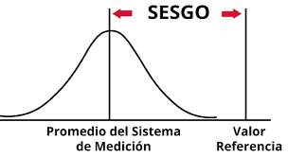
Tipos de sesgos
Selección
Información
Confusión

Slide 32
Fuentes de error: Precisión y exactitud

Slide 33
Precisión
El número de representaciones (observaciones) significativas de las que se toman los datos o se realizan lecturas.
Cuanto mayor sea el número de representaciones (observaciones) significativas, mayor será la precisión.
The Oxford Dictionary of Sports Science & Medicine (3 ed.). Oxford University Press.

Slide 34
Exactitud
La capacidad de lograr un resultado o hacer una acción (investigar) sin cometer errores.
La capacidad de golpear un objetivo.
The Oxford Dictionary of Sports Science & Medicine (3 ed.). Oxford University Press.

Slide 35
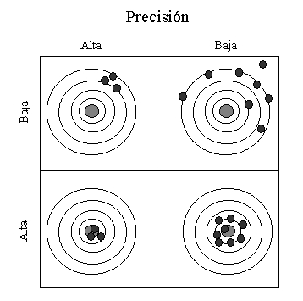
Precisión
Validez
Modificado de: http://bacteria.fciencias.unam.mx/bioinformatica/Filogenias_archivos/image063.jpg

Slide 36
Muestras, muestreo, variabilidad

Slide 37
Validez interna de un estudio
El grado en que el resultado de un estudio es una función de las variables que se miden, controlan o manipulan al interior del mismo.
Es más alta cuando se eliminan las variables de confusión y los sesgos.
The Oxford Dictionary of Sports Science & Medicine (3 ed.). Oxford University Press.

Slide 38
Validez externa de un estudio
Es la aplicabilidad de los resultados del estudio o prueba a situaciones reales.
En estadística, es la medida en que los resultados de una investigación pueden generalizarse a la población en su conjunto y a otras poblaciones, entornos, dispositivos de medición, etc.
La validez externa depende, entre otras cosas, de la exactitud de la muestra.
The Oxford Dictionary of Sports Science & Medicine (3 ed.). Oxford University Press.

Slide 39
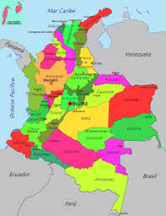



Muestras y muestreo para inferencia
¿A quien quiero generalizer los resultados?
¿A que población puedo acceder?
¿Como puedo acceder a esta población?
¿Que población incluyo en el estudio?
La muestra
El marco muestral
La población a estudio
La población teórica

Slide 40
La epidemiología trabaja con muestras por:
Razones éticas
Restricciones presupuestales
Aspectos logísticos y operativos
Restricciones de tiempo
Desconocimiento de la población objetivo
Martínez-Mesa J et al. Sampling: how to select participants in my research study?. Anais brasileiros de dermatologia, 91(3), 326–330.

Slide 41
Tipos de sesgos
Selección
Información
Confusión

Slide 42
Sesgo de selección
El sesgo de selección es una distorsión en un medida de frecuencia o asociación debido la selección de una muestra que no refleja la población objetivo.
Puede ocurrir cuando los investigadores usan procedimientos inadecuados para seleccionar una muestra de población, o como resultado de factores que influyen en la participación de los sujetos en un estudio. En cualquier caso, la población de estudio final no es representativa de la población objetivo y de la población general.
Epidemiology Research and Information Center (ERIC). UNC. https://sph.unc.edu/nciph/eric/

Slide 43
Muestreo por conveniencia (No probabilístico, “purposive” o deliberado)
Una forma de muestreo en la que la selección de la muestra se basa en el juicio del investigador sobre qué sujetos se ajustan mejor a los criterios del estudio.
The Oxford Dictionary of Sports Science & Medicine (3 ed.). Oxford University Press.

Slide 44
Criterios de selección
Criterios de inclusión son características clave de la población objetivo que los investigadores usarán para responder las preguntas de investigación.
Demográficos
Clínicos
Geográficos
Criterios de exclusión son características de los posibles participantes del estudio, quienes cumplen los criterios de inclusión, que podrían interferir con el éxito de la investigación o aumentar su riesgo de un resultado desfavorable.
Problemas de información
Perdidas al seguimiento
Mayor susceptibilidad o complejidad
Hulley SB, Cummings SR, Browner WS, Grady DG, Newman TB. Designing Clinical Research. 3rd ed, Philadelphia, 2007.

Slide 45
Muestreo aleatorio (Probabilístico)
Un procedimiento para seleccionar sujetos para la investigación sobre la base del azar.
Los sujetos se eligen de la población de tal manera que todos tengan la misma posibilidad (probabilidad) de ser seleccionados.
The Oxford Dictionary of Sports Science & Medicine (3 ed.). Oxford University Press.

Slide 46
Fuentes de error: Información y análisis

Slide 47
Tipos de sesgos
Selección
Información
Confusión

Slide 48
Sesgos de información
Es una distorsión en la medida de asociación o en la estimación causada por falta de mediciones precisas en las variables clave del estudio.
También llamado sesgo de medición, surge cuando variables clave del estudio (exposición, estado de salud, resultado o factores de confusión) no son medidos o clasificados de forma correcta.
Epidemiology Research and Information Center (ERIC). UNC. https://sph.unc.edu/nciph/eric/

Slide 49
Confusión
Es la distorsión de la asociación entre una exposición y un resultado de salud, causada por una tercera variable extraña llamada factor de confusión.
Last Dictionary. Fuente Oxford reference. A dictionary of epidemiology, 5th Ed.
Epidemiology Research and Information Center (ERIC). UNC. https://sph.unc.edu/nciph/eric/

Slide 50
Elementos básicos de una propuesta de investigación clínica.

Slide 51
Anatomía de una investigación
Conceptualización
Definición del método
Selección del diseño
Selección de la muestra
Selección de estrategias de medición
Recolección de datos
Procesamiento de datos
Análisis de datos
Difusión y uso de la información
Shi L, 2008. Health Services Research Methods. 2nd Edition.

Slide 52
Anatomía de un protocolo de investigación
Antecedentes (Marco teórico)
Planteamiento del problema
Justificación
Objetivos
Métodos
Diseño
Población
Muestra
Medición
Plan de análisis
Resultados esperados
Consideraciones legales y éticas
Difusión y uso de la información
Bibliografía
Anexos

Slide 53
Conclusiones
La epidemiología es el estudio de la distribución y determinantes de la enfermedad en una población.
Como ciencia emplea métodos cualitativos y cuantitativos para comprender la enfermedad.
Cuando se práctica en el ámbito de práctica clínica se denomina epidemiología clínica.
Los diseños más empleados en el entorno clínico son los diseños cuantitativos.
Estos diseños son susceptibles de diferentes errores relacionados con el tipo de pregunta, los sesgos cometidos por el investigador en la selección, medición y análisis, así como por el papel del azar en los estudios.
Reconocer estas fuentes de error, mejora el uso de la investigación clínica publicada, así como la generación de estudios por parte del investigador en epidemiología.

Slide 54
Gracias

